Slide 1
Приобщение детей к истокам русской народной культуры через предметно-развивающую среду

Slide 2
Цели:
Познакомить с устным народным творчеством (пословицы, поговорки, частушки, заклички, потешки и т. д.); c народными календарными праздниками, играми и традициями
Развивать чувство прекрасного через знакомство с некоторыми видами народного искусства(городецкая, хохломская, дымковская, жостовская росписи)
Воспитывать любовь к родному краю, чувство патриотизма и гордости за достояние великого русского народа

Slide 3
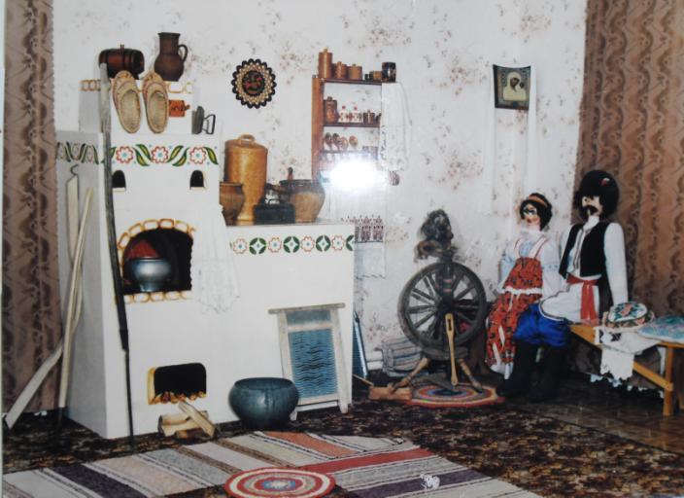
Все занятия по ознакомлению с народным творчеством проходят в русской избе. Здесь собраны предметы старинного русского быта с целью воссоздать обстановку русской избы

Slide 4
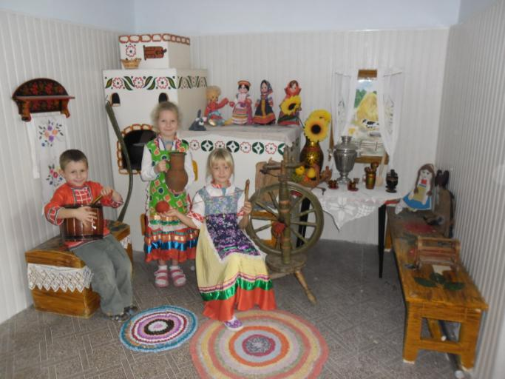
Детям очень интересно увидеть в действии прялку,

Slide 5
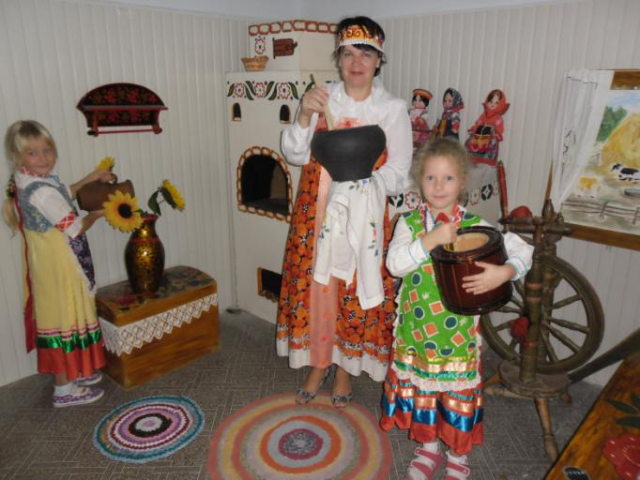
Растолочь в ступе зерно,

Slide 6
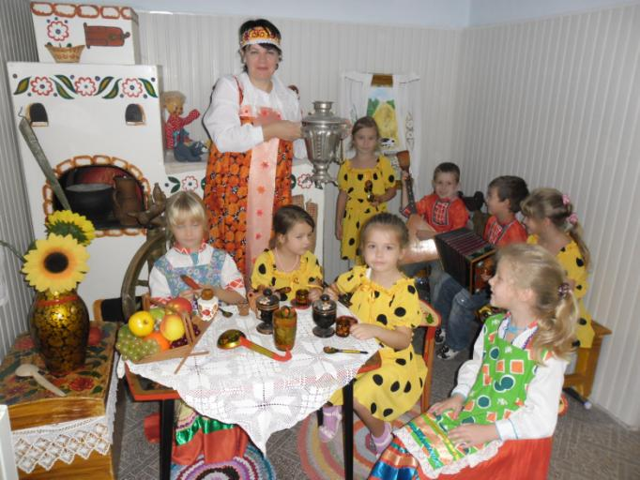
Попить чаю у самовара

Slide 7
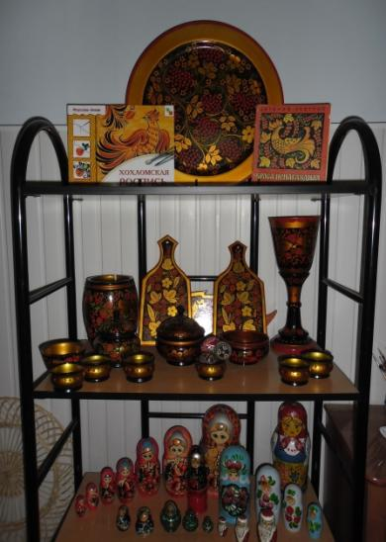
Для изучения народного искусства в музее собраны образцы городецкой, хохломской, дымковской, жостовской росписи.

Slide 8
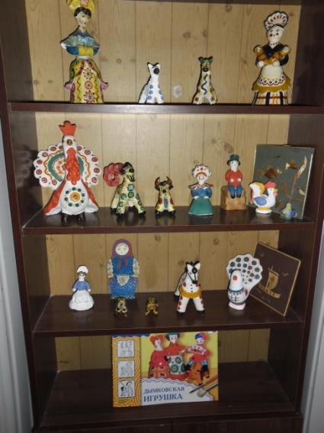
Дымковская игрушка

Slide 9
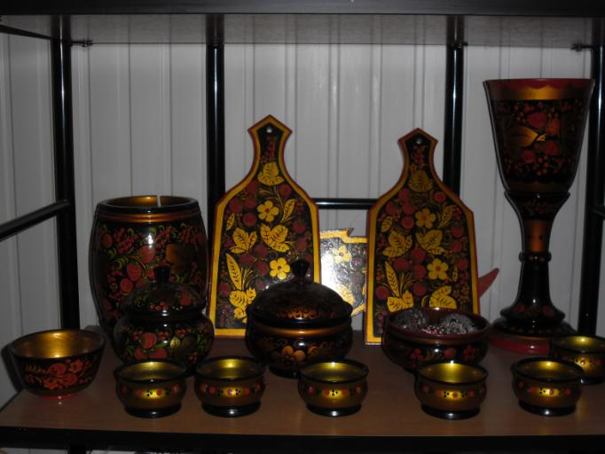
Хохломская роспись

Slide 10
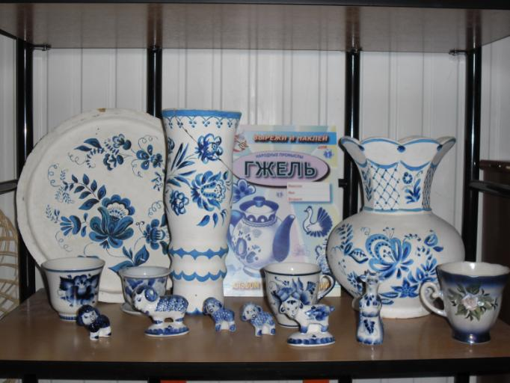
Гжель

Slide 11
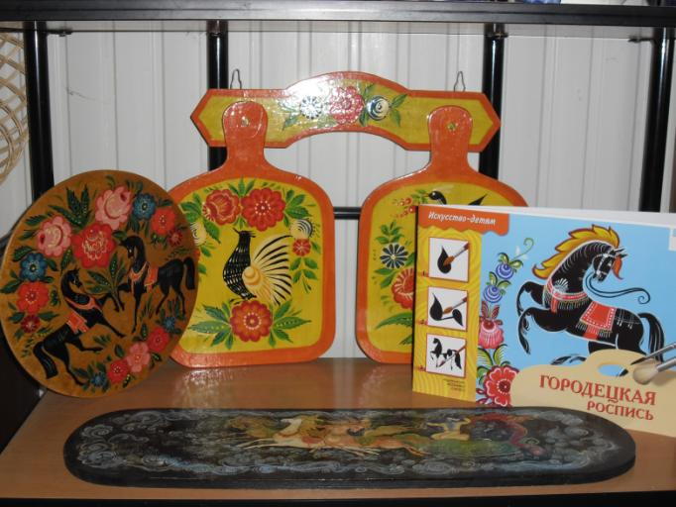
Городецкая роспись

Slide 12
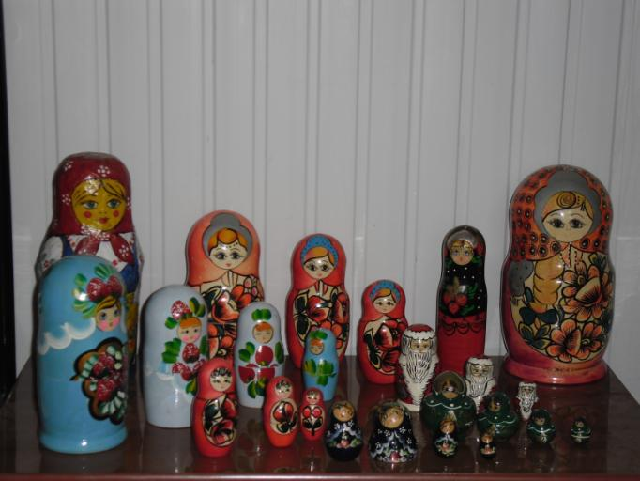
детям всех возрастов большую радость приносят русские народные игрушки, особый интерес вызывают яркие матрешки

Slide 13
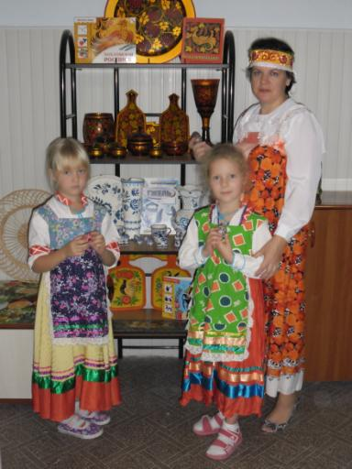
Ребята с удовольствием рассматривают узоры с изображением сказочных птиц на кухонных досках и панно

Slide 14
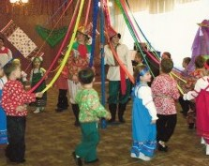
Изучение календарного детского фольклора осуществляется через участие ребят в календарных праздниках

Slide 15
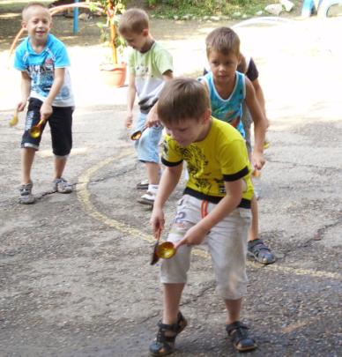
Народные обрядовые праздники всегда связаны с игрой. Народные игры как жанр устного народного творчества являются национальным богатством. Разученные с детьми прибаутки, считалки делают процесс игры более интересным и содержательным.

